Slide 1
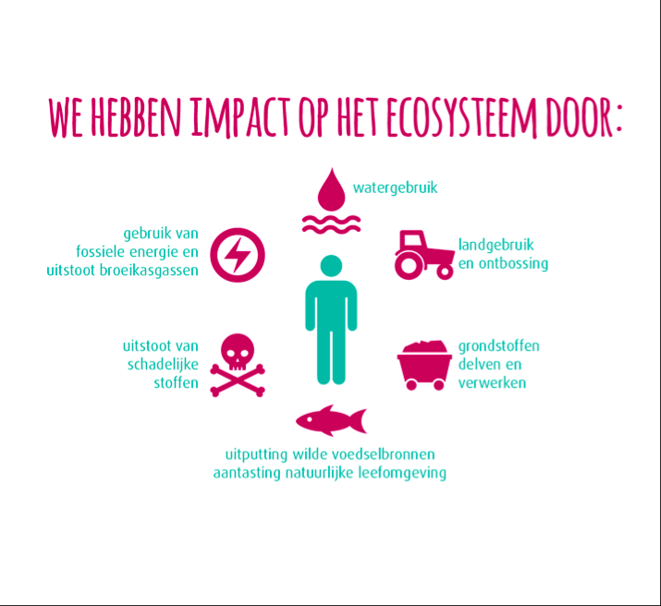
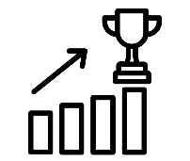
De verborgen impact
Alles voor een eco-positief leven
Begrippen
Aan het einde van de les kan je de begrippen uitleggen
Soorten van impact
Keten van impact
Impact top 10
Vervoer
IBS Thema
Projectmanagement
Financiën
Marketing & communicatie
De verborgen impact
Samenwerken
IBS Toetsing
Kennistoets
Plan van aanpak
Presentatie
Week 1 | Week 2 | Week 3 | Week 4 | Week 5 | Week 6 | Week 7 | Week 8 | V | Week 9 | Week 10
Notes:
Waar hebben wij allemaal impact op? (verborgen)
Watergebruik, energie, landgebruik, grondstoffen, uitputten voedselbronnen, uitstoot schadelijke stoffen

Slide 2
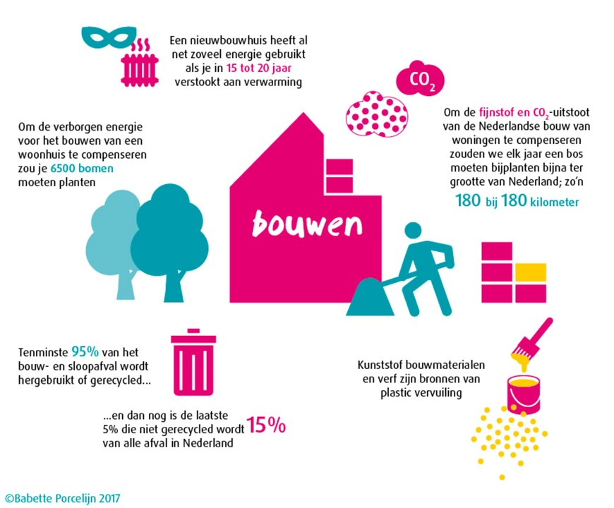
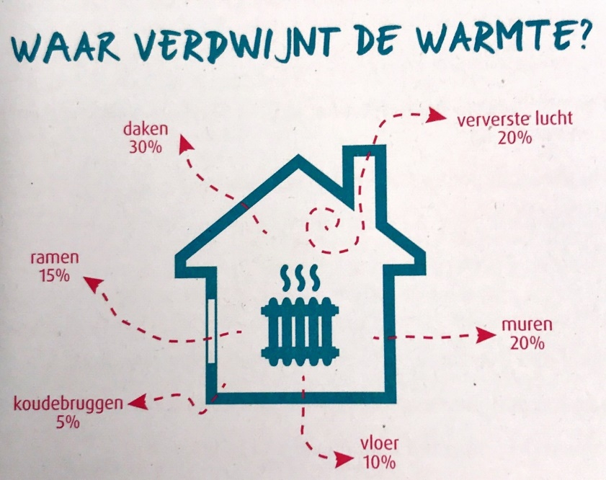
Vorige les
Soorten impact
Keten van impact
Huis
Notes:
Welke effecten had het maken van een spijkerbroek?
Schadelijke stoffen, water, mest/uitputten (voedsel)bronnen, landgebruik

Slide 3
4 Sectoren
Top 10 samen gevat resulteert in 4 sectoren
Eten & drinken
Spullen
Huis
Vervoer

Slide 4
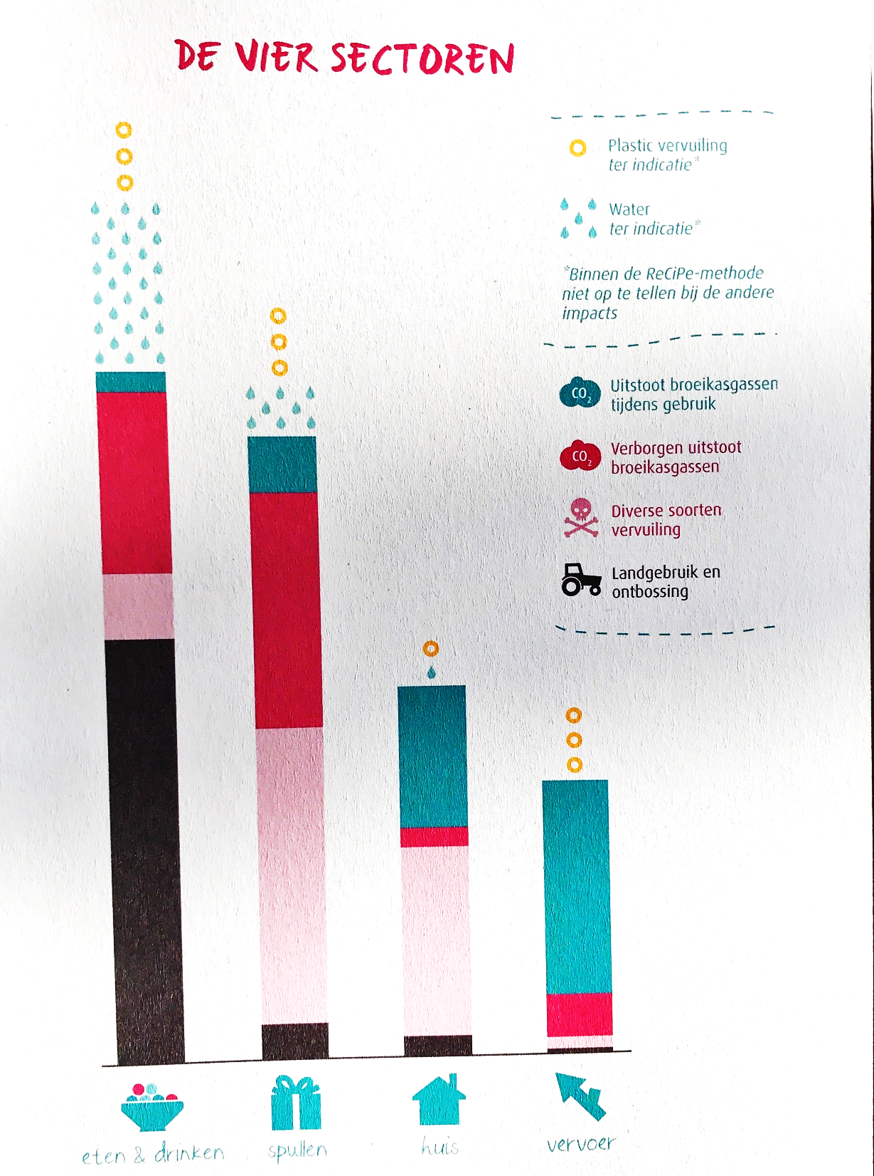
Top 10 samengevat in 4 sectoren
Meeste Impact
Eten en drinken
Spullen
Meeste effort nu:
Huis
Vervoer

Slide 5
Vervoer
De verborgen impact:
Bladzijde - 115
Notes:
Bladzijde - 115

Slide 6
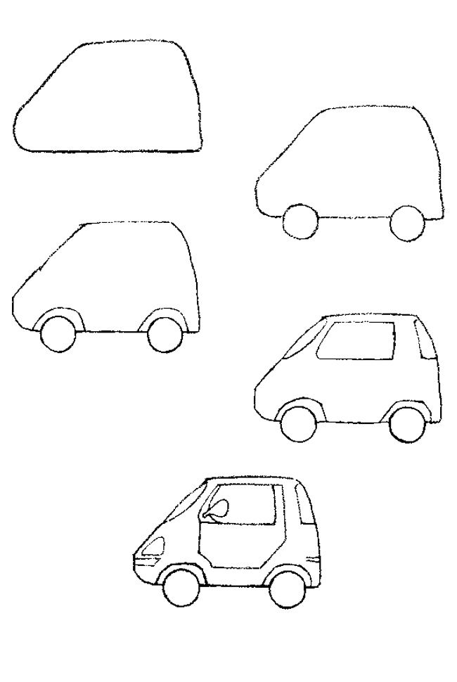
VERVOER
Hoe: Voor jezelf
Tijd: 5 minuten
Uitkomst: Een aantekeningen blad voor verborgen impact, vervoer
Klaar: lees bladzijde 97 t/m 112
Wat: Teken/schets twee auto’s (elektrisch en benzine)
Beantwoord: Voor jezelf de volgende vraag, waar zit de impact bij een auto. Schrijf dit links onder op het lege A4.

Slide 7
Verborgen impact vervoer

Slide 10
Top 10 Revisited

Slide 11
Case Vliegen

Slide 12
Retourtje Bali

Slide 13
Auto: Benzine vs Elektrisch

Slide 14
Auto: Benzine vs Elektrisch
Keten van een auto

Slide 17
Auto: Benzine vs Elektrisch

Slide 18
Auto: Benzine vs Elektrisch

Slide 19
De verborgen impact
Alles voor een eco-positief leven
Begrippen
Aan het einde van de les kan je de begrippen uitleggen
Soorten van impact
Keten van impact
Impact top 10
Vervoer
IBS Thema
Projectmanagement
Financiën
Marketing & communicatie
De verborgen impact
Samenwerken
IBS Toetsing
Kennistoets
Plan van aanpak
Presentatie
Week 1 | Week 2 | Week 3 | Week 4 | Week 5 | Week 6 | Week 7 | Week 8 | V | Week 9 | Week 10
Notes:
Waar hebben wij allemaal impact op? (verborgen)
Watergebruik, energie, landgebruik, grondstoffen, uitputten voedselbronnen, uitstoot schadelijke stoffen

